Slide 1
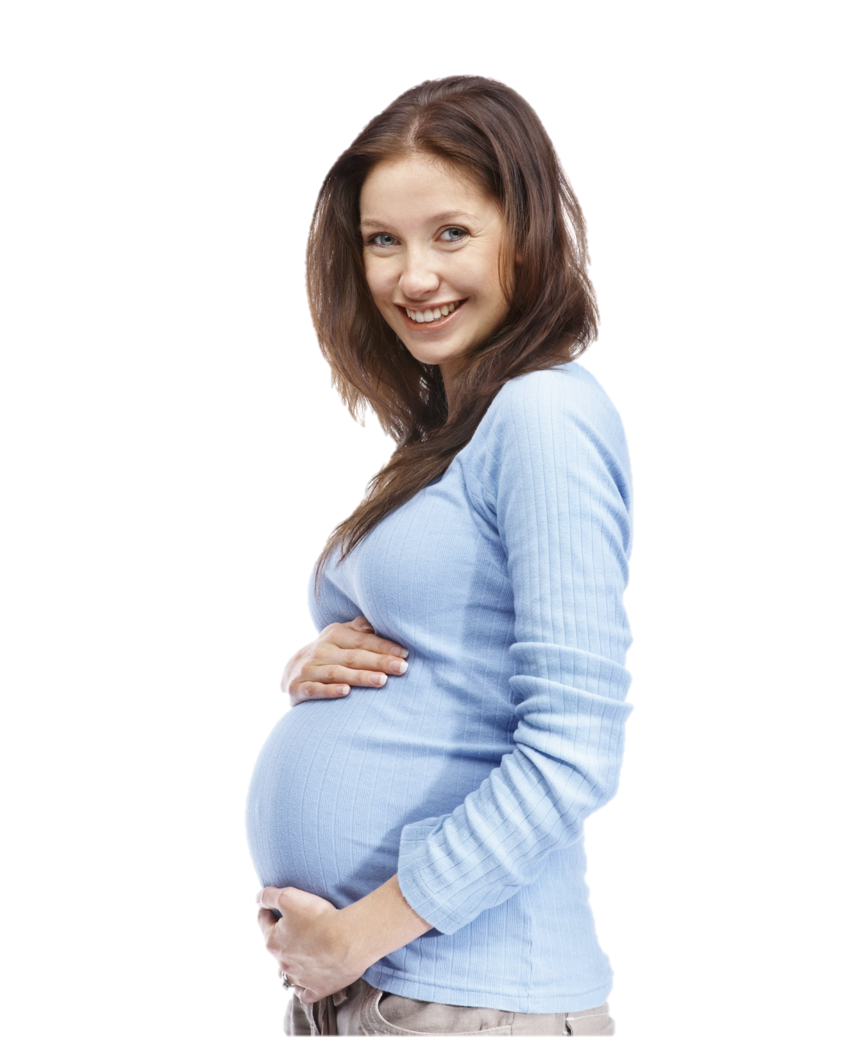
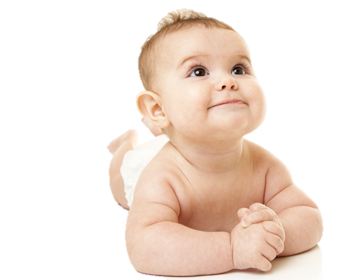
GEBELERDE AĞIRLIK YÖNETİMİ BİREYSEL STANDART BESLENME DANIŞMANLIĞI PROGRAMI
Prof. Dr. Nevin Şanlıer
Ankara Medipol Üniversitesi
Sağlık Bilimleri Fakültesi

Slide 2
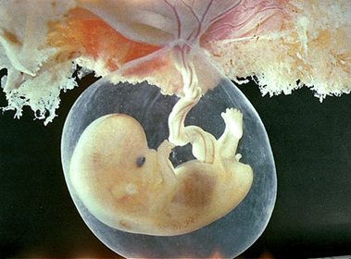
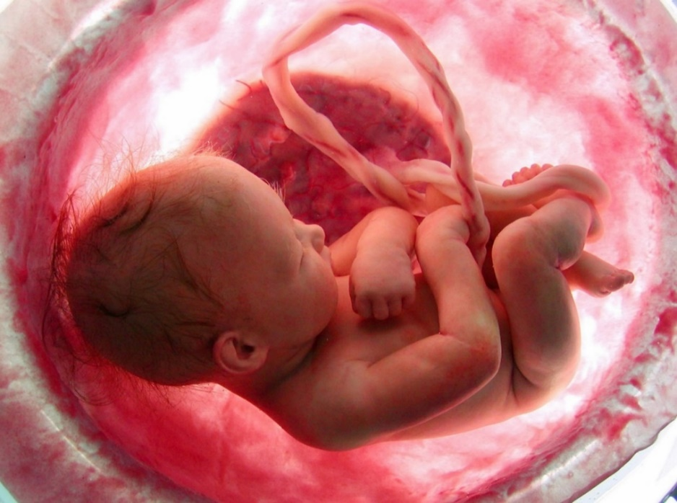
Gebelik
Fetal ve maternal doku artışı ile pozitif enerji dengesinin olduğu anabolik bir süreç

Slide 3
Anne ve bebek sağlığı açısından;
Gebeliğe normal vücut ağırlığıyla başlamak,
Gebelik süresince vücut ağırlığında önerilenin altında/üzerinde bir artış olması önlenmelidir

Slide 4
Maternal Obezite: Tanımı
Farklı görüşler mevcuttur
İlk antenatal konsültasyonda annenin
BKİ≥30 kg/m²
Gebelikte, ideal vücut ağırlığının %110-120’sine sahip olmak obezite olarak sınıflandırılır

Slide 5
Maternal Obezite: Görülme sıklığı
Global obezite epidemisine paralel olarak tüm dünyada insidansı giderek artmaktadır
Avrupa: Yaklaşık %7-25 arasında,
Birleşik Krallık: 20 yılda %7.6 ⇨ %15.6’ya çıkmış
(ilk trimesterdeki BKİ’ne göre)
Amerika: %25’i gebelik öncesinde fazla kilolu, %22’si obez
Amerin Tıp Enstitüsü (IOM)’nün gebelikte ağırlık kazanımı önerileri
Gebelerin yalnızca %32.1’i uyumlu
%20.4’ünde ağırlık artışı yetersiz
%47.5’inde önerilenden fazla

Slide 6
Maternal Obezite: Görülme sıklığı
Türkiye
TNSA (1998- 2013); doğurganlık çağındaki kadınlar
Fazla kilolu: %33.4 ------------ %28.6’ya düşmüş
Obez: %18.8 ---------- %26.5’e çıkmış
TNSA 2013: 15-49 yaş ort. BKİ 26.7 kg/m²
TBSA 2013: 19 yaş≤ obezite sıklığı %41
gebeliğe başlama ort. BKİ 24.4±0.7 kg/m²

Slide 7
Maternal Obezite: Nedenleri & Risk Faktörleri
En önemli nedenleri:
Gebeliğe fazla kilolu veya obez olarak başlamak
Gebelik süresince önerilen ağırlık artışının
üzerine çıkmak

Slide 8
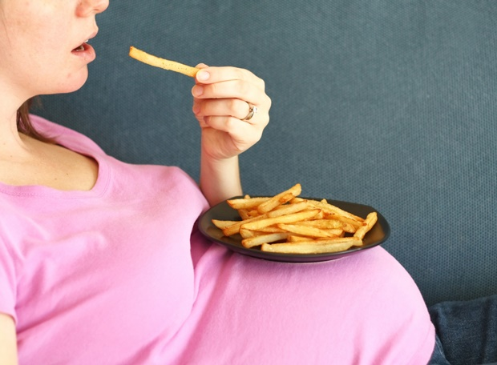
Maternal Obezite: Nedenleri & Risk Faktörleri
Çevresel Faktörler
Maternal Faktörler
Dengesiz Beslenme
Fiziksel aktivite
Sosyo-kültürel
Aşırı yeme,
Karbonhidrat, protein ve yağdan zengin beslenme,
Gereksinimden fazla enerji alımı vb.
Yetersiz fiziksel aktivite
Aktivite olanaklarına ulaşma güçlüğü vb
Genetik ve epigenetik
Bazı enddokrin hastalıklar
Fizyolojik faktörler
Psikolojik faktörler

Slide 9
Maternal Obezite: Komplikasyonları
Gestasyonel diyabet
Gestasyonel hipertansiyon (riski 6 kat ⬆)
Preeklempsi (riski 3-8 kat ⬆)
Sezaryen ve prematüre doğum
Doğumsal defektler (riski 2 kat ⬆)
Makrozomi (riski 3 kat ⬆) veya LBW bebek

Slide 10
Maternal Obezite: Komplikasyonları
Gestasyonel Diyabet;
Gebeliğin 6. ayından sonra özellikle obez kadınlarda kan şeker düzeyi ⬆ (hormonal değişiklikler nedeniyle)
≥35 yaş,
Ailede diyabet öyküsü,
Gebelik öncesinde obezite/DM (+)
Gestasyonel DM gelişme riski daha fazla

Slide 11
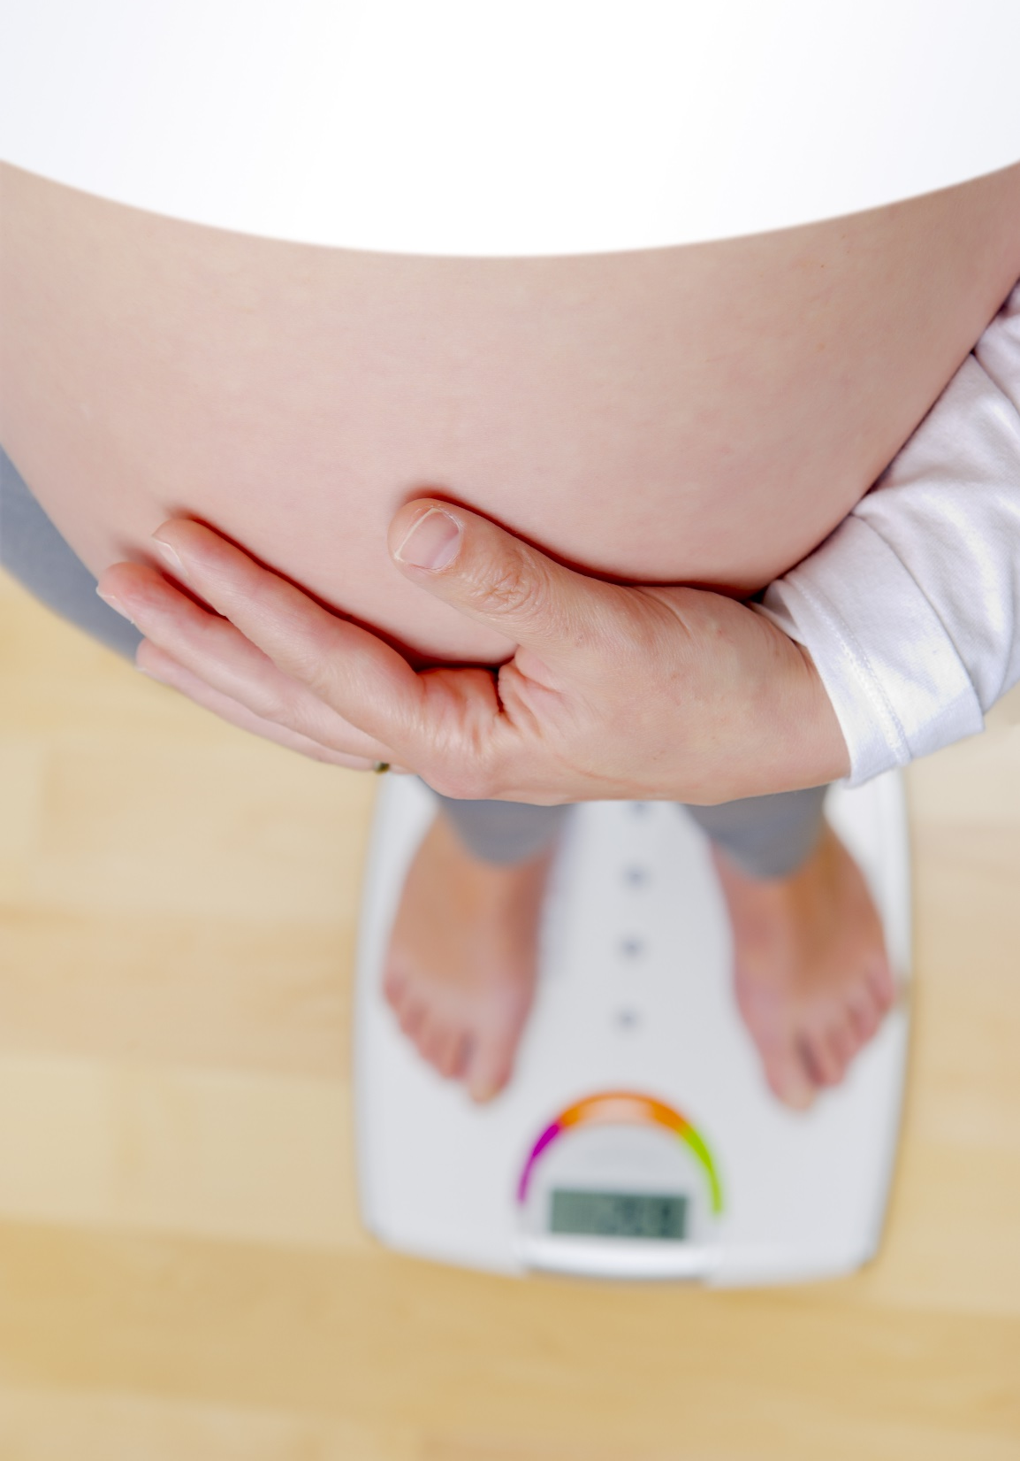
Gestasyonel Diyabet (devam);
Kan basıncının artmasına
İri bebek doğmasına (doğum ağırlığı≥4500 g)
Konjenital anomalilere
Müdahaleli doğuma
Prematüre doğuma neden olabilir
Obezitenin derecesi arttıkça gestasyonel diyabet gelişme riski de artmaktadır

Slide 12
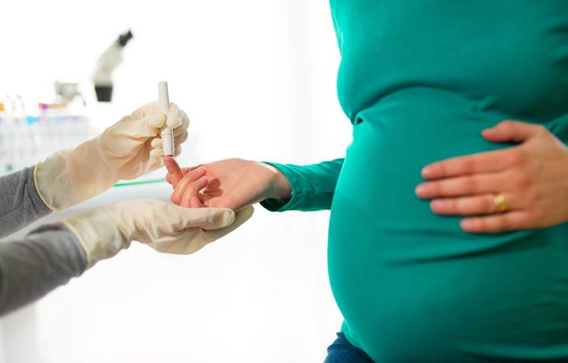
Gestasyonel Diyabet (devam)
Çoğunlukla doğum sonrası geçici
Gebeliğe obez başlayan ve gebelikte fazla ağırlık kazananlarda tip 2 diyabete dönüşme riski yüksektir
(13 kat ⬆; preeklepmsi + HT da varsa 16-18 kat ⬆)

Slide 13
Maternal Obezite: Komplikasyonları (devam)
Doğum Sonrası Ağırlık Kontrolünde Güçlükler
Özellikle gebeliğe obez başlayanlarda, gebelikte kazanılan ağırlık kalıcı oluyor
Gebelikte önerilenden fazla ağırlık artışı doğum sonrası ideal vücut ağırlığına dönüşü zorlaştırır
Visseral ve abdominal yağ kütlesinin artmasına yol açar

Slide 14
Maternal Obezite: Komplikasyonları (devam)
Emzirme etkinliğinin azalması
Gebeliğe BKİ > 25 kg/m² ile başlayan kadınlarda
Düşük prolaktin düzeyleri nedeniyle emzirme güçlüğü veya yetersiz süt salınımı görülebilmektedir

Slide 15
Maternal Obezite: Komplikasyonları (devam)
Prematüre doğum
Maternal obezite:
Gestasyonel DM ve HT riski ⬆
İnsülin direnci ve maternal-fetal distresi ⬆
Erken doğum endikasyonu

Slide 16
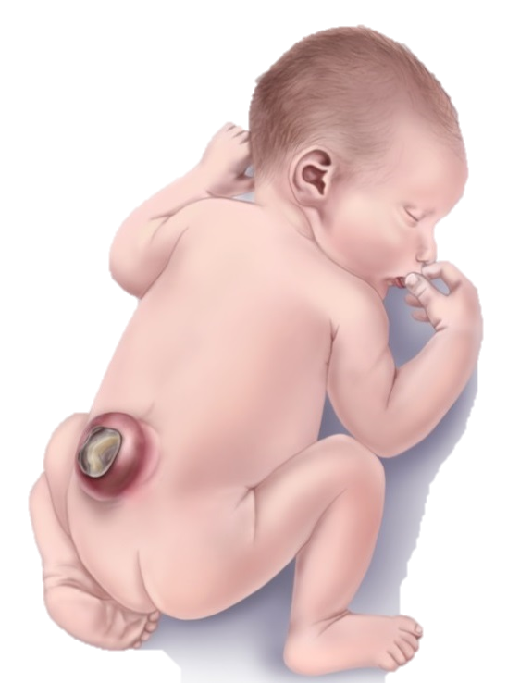
Maternal Obezite: Komplikasyonları (devam)
Konjenital Anomaliler
Obez gebe kadınların bebeklerinde görülme riski yüksek
Olası nedenleri:
Kontrol edilemeyen hiperglisemi & insülin direnci
Obez gebelerde serum folat daha düşük
(diyetle alımından bağımsız olarak; aşırı
abdominal yağ birikimi nedeniyle)

Slide 17
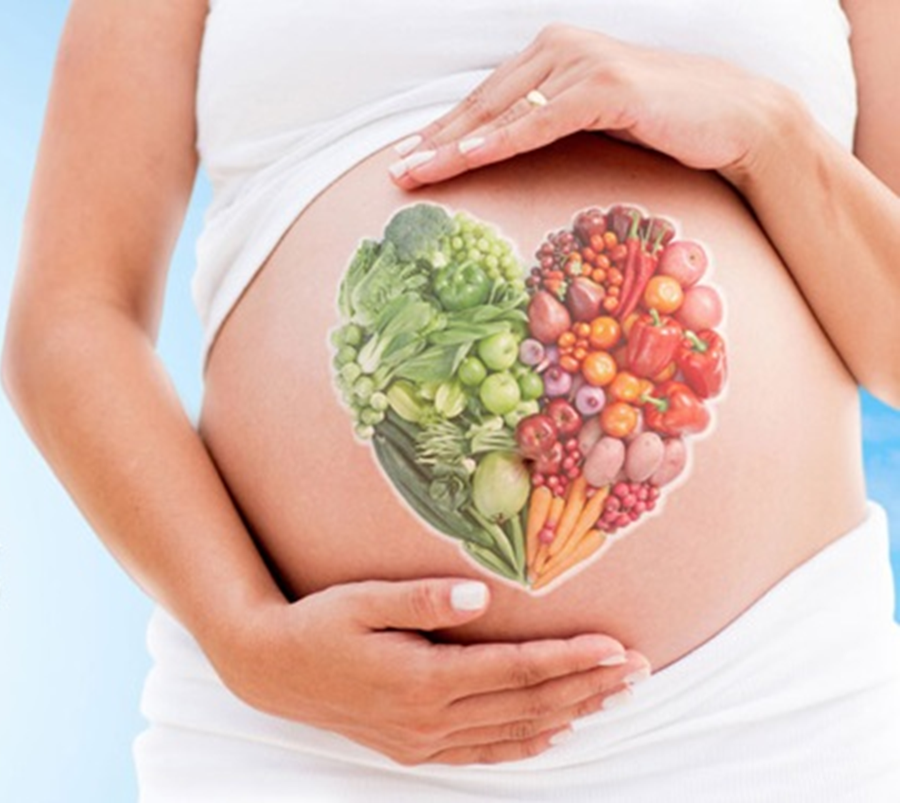
Maternal Obezite: Enerji Gereksinimi
Enerji gereksinimi belirlenirken
Annenin yaşı
Gebelik trimesteri
Vücut ağırlığı (gebeliğe başlangıç ağırlığı)
Aktivite düzeyi
Fetüs, plasenta ve gebelikle ilgili diğer dokuların büyümesini sağlamalı
Gebeliğin artan metabolik ihtiyaçlarını karşılamalı
Doğum sonrası laktasyon için yeterli depo sağlamalı

Slide 18
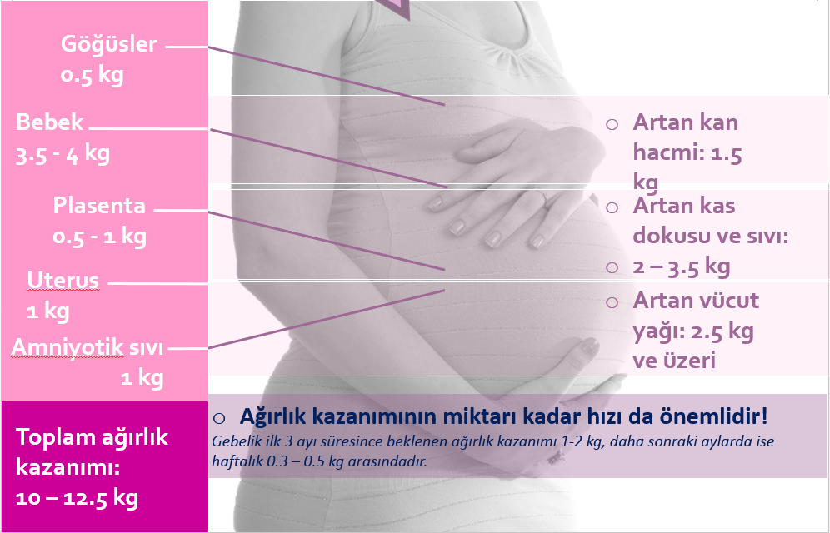
Gebelik Döneminde Doku Kazanımı

Slide 19
Gebelikte Enerji Gereksinimi
Bazal metabolik hız
Gebelikte enerji gereksinimini artıran en önemli etken
(doku sentezi, kardiyovasküler, renal ve solunum işlevlerinde artış..)
Sağlıklı gebelerde: BMH +40.000 kkal artar (tüm gebelik)
İlk trimester: %5
İkinci trimester: %10
Üçüncü trimester: %25 artış
Gebelik öncesi yetersiz beslenmiş kadınlarda ise son trimestere kadar BMH artışı baskılanabilir

Slide 20
Gebelikte Enerji Gereksinimi (devamı)
Protein ve Yağ depolanması
Gebelik süresince yaklaşık
925 g protein ve 3-4 kg yağ depolanır
En çok depolanma ikinci ve üçüncü trimesterde
Besinlerin termik etkisi
Genellikle gebelikte değişmez

Slide 21
Gebelikte Enerji Gereksinimi (devamı)
Aktivite için harcanan enerji
Gebe olmayan kadınlardan çok farklı değil
Vücut ağırlığı başına düşen enerji harcaması (kkal/kg/gün) ise gebelerde daha düşük

Slide 22
Maternal Obezite Makro Besin Ögesi Gereksinimleri
Tüm sağlıklı yetişkinlerde olduğu gibi
E %20-35
Yağ
K.hidrat
E %45-65
Protein
E %12-20

Slide 23
Karbonhidratlar
Diyetin başlıca enerji kaynağı
Maternal gliseminin kontrolü için türü & miktarı önemli
Fetal ve maternal beynin glikoz ihtiyacı için gebelerde referans alım düzeyi 175 g/gün
Yüksek Gİ diyet
Gebe kadınlarda tokluk glukoz düzeylerini ⬆
Ağırlık kazanımları daha fazla
Doğum ağırlığı, ponderal indeks & LGA prevalansı ⬆
Bebeğin ileriki yaşamda kronik hastalık ve obezite riskini artırabilir

Slide 24
Posa
Özellikle üçüncü trimester;
Hormonal değişiklikler &
Fiziksel aktivitenin azalması ile birlikte konstipasyon görülebilir (hemoroid riski)
Gebelikte konstipasyonun önlenmesi ve normal bağırsak sağlığı için yeterli miktarda posa alımı önemlidir
Gebe kadınlarda öneri: 25 g/gün*
*tam tahıllar, yağlı tohumlar, kabuğu soyulmamış meyve ve sebzeler, yulaf, kuru baklagiller

Slide 25
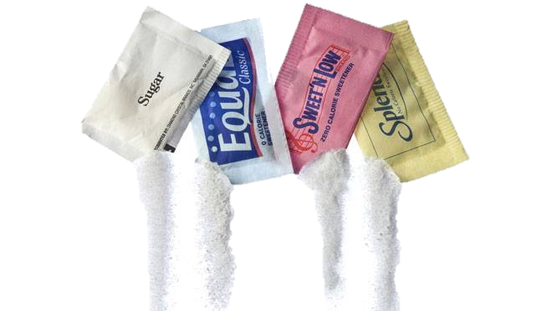
Tatlandırıcılar
WHO & JECFA
Günlük kabul edilebilir alım düzeylerini (ADI) belirlemiştir
Gebelikte ADI’yi geçmemek koşulu ile;
Aspartam*, sükraloz, asesülfam-potasyum & stevia kullanımı güvenli
ADI (mg/kg/gün)
Tüm yaş gruplarında, her gün tüketilse dahi sağlık riski oluşturmayan katkı maddesi miktarı
*Maternal fenilketonüride yasak!

Slide 26
Tatlandırıcılar
Sakkarin
Genellikle güvenli
Ancak plasentayı geçebiliyor & klirensi yavaş, fetal dokularda birikebilir!
Gebelik süresince sakkarin kullanımı açısından dikkatli olunmalı
Siklamat
Gebelik süresince tüketimi güvenli değil

Slide 27
Yapay tatlandırıcıların ADI düzeyleri
Tatlandırıcılar
Yapay tatlandırıcılar | ADI (mg/kg/gün) | 60 kg ağırlığındaki kadın için ADI düzeyi (mg/gün)
Sakkarin | 5 | 300
Aspartam | 40 | 2400
Asesülfam K | 15 | 900
Sükraloz | 9 | 540
Stevia | 4 | 240
Duffy FB, et al. Position of the American Dietetic Association: Use of Nutritive and Nonnutritive Sweeteners. J Am Diet Assoc. 2004;104:255-275

Slide 28
Protein
Günlük yeterli protein alım düzeyi
Gebe olmayan: 1.04 g/kg/gün
19-30 yaş: 62 g/gün
30-40 yaş: 70.3 g/gün
40 yaş üzeri: 77 g/gün
Gebelikte: Fetal, plasental ve maternal doku artışını için ek protein alımı gerekli*
İlk trimester: + 1 g/gün
İkinci trimester: + 9 g/gün
Üçüncü trimester: + 28 g/gün protein eki
*en az %50’si hayvansal kaynaklı olmalı

Slide 29
Protein (devamı)
Yetersiz enerji & protein alımı
Düşük doğum ağırlığı ve buna bağlı,
Bebekte, ileri yaşlarda HT, obezite ve DM riskinde ⬆

Slide 30
Yağlar
Enerji kaynağı & yağda çözünen vitaminlerin emilimi ve taşınması için elzem
Gebelikte önerilen miktar gebe olmayan kadınlar ile benzer (enerjinin %20-35’i)
Düşük yağ içeren diyetler önerilmez!
Elzem yağ asitlerinin yeterli alımı sağlanmalı
Linoleik asit & α-linolenik asit (diyetle alım)
Araşidonik asit, EPA & DHA (diyet + endojen sentez)

Slide 31
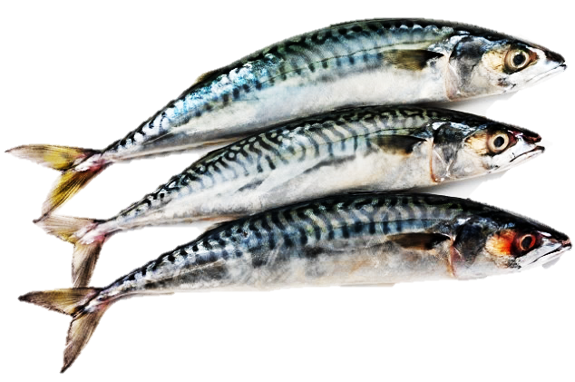
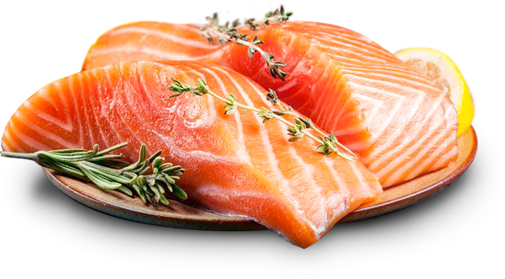
Yağlar (devamı)
Gebelikte EPA & DHA gereksinimi ⬆
Fetal beyin ve retina dokularında birikiyor
Fetüs için gerekli DHA çoğunlukla anneden sağlanır
Diyet* + balık yağı takviyesi ile yeterli alım sağlanmalı
Günde 250-300 mg DHA + EPA
Bunun yaklaşık 200 mg’ı DHA’dan gelmeli
*Yağ içeriği >10 g/100 olan ringa, somon, uskumru, sardalya, gümüş balığı vb balıklar

Slide 32
Maternal Obezite Mikro Besin Ögesi Gereksinimleri
Yetersizlik; anormal fetüs gelişimi ya da kötü gebelik sonuçlarına neden olur
Folik asit
Demir
Kalsiyum
Magnezyum
D vitamini
A vitamini
Gereksinimleri gebelik süresince artar
(diyet + besin takviyesi)

Slide 33
Folik asit
DNA & protein sentezi,
Hücre bölünmesi ve çoğalması,
Makrositik aneminin önlenmesi,
Kardiyovasküler sağlık (homosistein ⬆),
Fetal gelişim ve bilişsel fonksiyonların sürdürülmesi (nöral tüp gelişimi)
Gebelikte serum folat ⬇ & gereksinim ⬆*
*hızlı hücre bölünmesi, uteroplasental organların gelişimi, hormonal değişim nedeniyle folat metabolizmasının değişmesi, kan hacminde artış..

Slide 34
Folik asit (devamı)
Yetersizliği: Nöral Tüp Defekti ve diğer konjenital malformasyonların gelişim riski ⬆
Embriyonik süreçlerdeki etkisi gebeliğin çok erken dönemlerinde meydana gelir
Doğurganlık çağındaki tüm kadınların döllenme öncesinde yeterli folat düzeylerine sahip olması önemli
Gebelik öncesi düşük folat (+): Gebe kalındıktan sonra takviye yapılsa da, nöral tüp kapanışının kritik dönemlerinde koruyucu folik asit düzeylerine ulaşılamaz

Slide 35
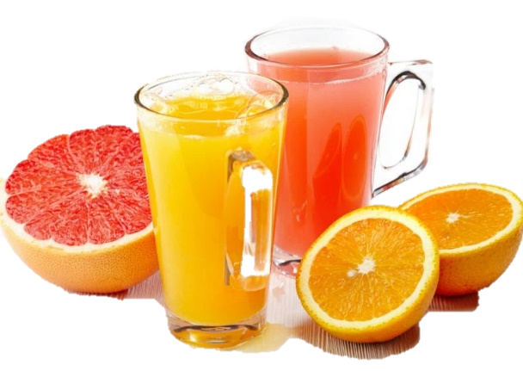
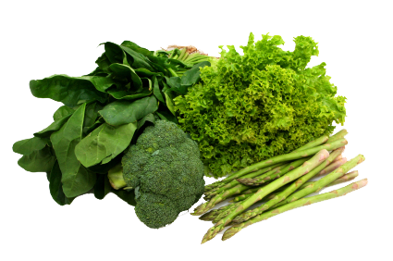
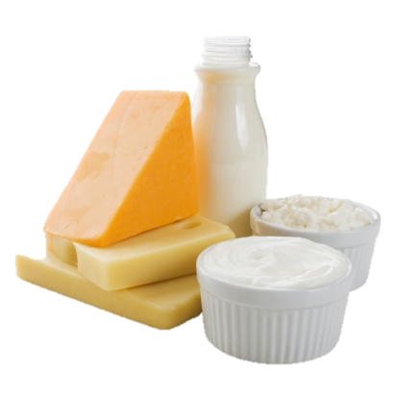
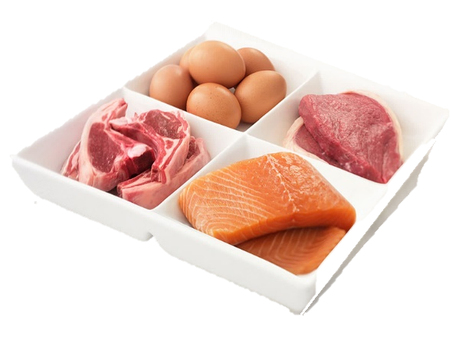
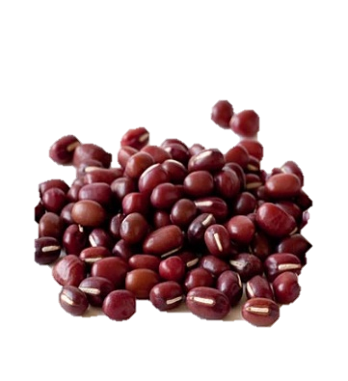
Folik asit (devamı)
Kaynakları: Kuru baklagiller, koyu yeşil yapraklı sebzeler, turunçgiller ve folik asitle zenginleştirilmiş tahıllar
Suda çözünür, ısıya karşı hassas;
Hazırlama ve pişirme sırasında dikkat edilmeli

Slide 36
Folik asit (devamı)
Folik asit takviyesi: Diyetle alım tüm gereksinimi karşılamaz, kayıplar çok..
NTD önlemek için gebe kalmayı planlayan tüm kadınların;
Diyetle + takviye: Toplamda 400 mcg/gün
Gebe kalındıktan sonra ise gebeliğin 12. haftasına kadar 600 mcg/gün folik asit alması önerilir
Folik asit takviyesi
(200 mikrogram)
Vitamin desteği
Besinlerle alınan
Gebelik süresince folik asit gereksinimi
(600 mikrogram)
Gebelik öncesi gereksinim
(400 mikrogram)

Slide 37
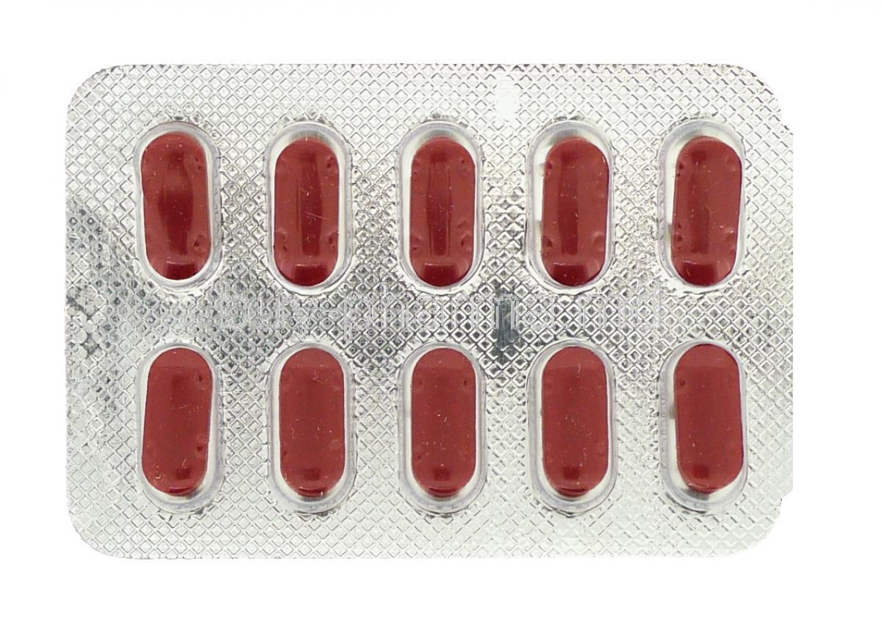
Folik asit (devamı)
Obez gebeler:
Vücuttaki folat dağılımı ve metabolizması etkilenir
Tek başına NTD açısından bir risk faktörü
Daha yüksek dozlar gerekebilir..

Slide 38
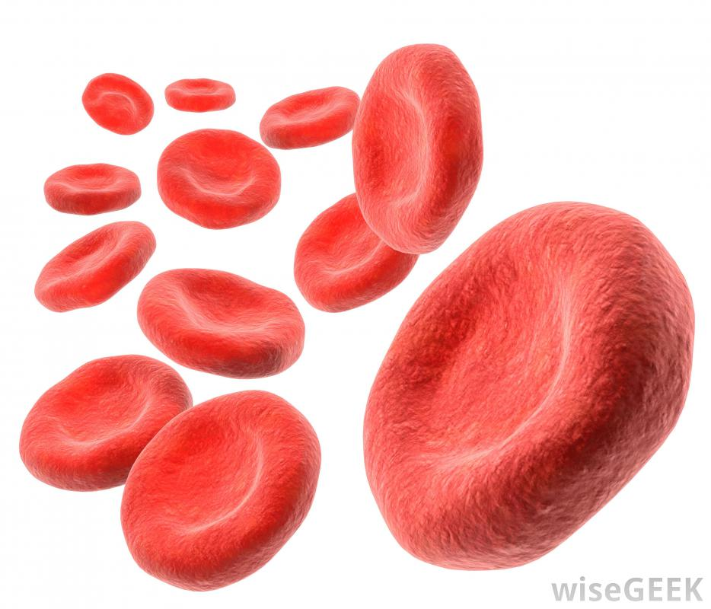
Demir
Bazı enzimler ile hemoglobin ve miyoglobin gibi proteinlerin kritik bir bileşeni
Gebelikte eritrosit sayısı ⬆
Özellikle üçüncü trimesterde fetal dokularda yaşamın ilk 6 ayı için gerekli demir depolanır
Gebelikte artan demir gereksinimi büyüyen fetüs ve plasentayı desteklemenin yanında fetüsün normal beyin gelişimi için de gereklidir

Slide 39
Demir (devamı)
Yetersizlik: Sık görülür!
Göstergeleri: Hb <11 g/dL, serum ferritin<15 μg/L
Anemi: Prematüre doğum, çocuk ölümleri ve enfeksiyon hastalıkları riskinde artış
Geriye dönüşsüz kognitif etkileri var!
Öneri
Gebelerde 16 mg/gün
Ek demir alımı gerekli: Gebeliğin başlamasından itibaren (üçüncü aydan önce) gebelik sonlana kadar
60 mg/gün elementer demir

Slide 40
Demir
Ülkemizde demir depolarının eksikliği yüksek oranda görüldüğünden ve gebelikte dışarıdan demir desteği gerektiğinden demirin uygulanmayacağı durumlar hariç her gebeye 2. trimestırdan itibaren demir desteği yapılmaktadır

Slide 41
Demir
Buna göre
Gebeliğin 4. ayının başından (ikinci trimestır) itibaren
Gebelik süresince 6 ay ve doğum sonrası 3 ay olmak üzere
Toplam 9 ay süreyle ücretsiz demir desteği yapılmaktadır

Slide 42
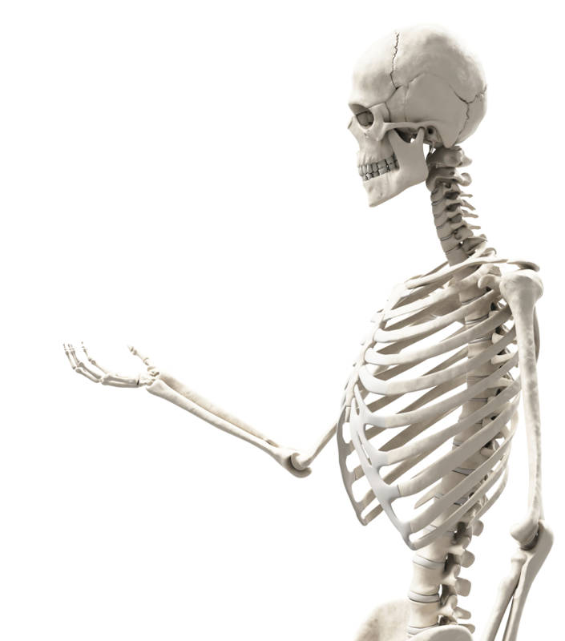
Kalsiyum
Kemik oluşumu, kas kasılması, enzim ve hormon işlevleri için esansiyeldir
Gebelikte
Maternal kalsiyum homeostazı ve kemik dansitesinin korunması
Büyüyen fetüsün artan gereksinimlerini karşılamak için kalsiyum gereksinimi artar
Başlıca kaynakları süt ve süt ürünleri

Slide 43
Kalsiyum (devamı)
Yetersizlik
Annede osteopeni, osteoporoz, tremor, parestezi, kas kramları ve tetani..
Fetüs/bebekte büyümenin yavaşlaması, LBW ve yetersiz kemik mineralizasyonu
Gebelikte kalsiyum takviyesi hipertansiyon riskinin azaltılmasında yararlı olmaktadır
HT ve preeklempsi haricinde rutin kalsiyum takviyesi yapılması konusunda görüş birliği yok

Slide 44
Kalsiyum (devamı)
Öneri
Gebelerde 1000 mg/gün
HT ve preeklampsi riski (+): 1500 – 2000 mg/gün
Üst limit (diyet + takviye): <3 g/gün

Slide 45
D vitamini
Kalsiyum ve fosfat homeostazının düzenlenmesi
Güneş ışığından yararlanamama
Kapalı giyim tarzı
Güneş ışınlarının yeterli olmadığı bölgeler
Mevsimler
Çevre kirliliği
Güneş koruyucuların kullanılması
Eksikliğine yol açabilir
Notes:
Diyetle alım miktarı, emilimini ya da metabolizmasını etkileyen faktörler ve obezite vücuttaki D vitamin düzeylerini etkilemektedir

Slide 46
D vitamini
Fetüs D vitamini için anneye bağımlı (plasentadan geçiyor)
Yetersizlik: Preeklampsi, GDM, prematüre doğum, SGA, fetal iskelet oluşumunda bozukluk ve azalmış kemik kütlesi
Öneri
Gebelerde 15 μg/gün (600 IU)
Üst limit: 4000 IU
Notes:
Diyetle alım miktarı, emilimini ya da metabolizmasını etkileyen faktörler ve obezite vücuttaki D vitamin düzeylerini etkilemektedir

Slide 47
D vitamini
Ülkemizde doğurganlık çağındaki kadınlarda D vitamini eksikliğinin sık görülmesi nedeniyle
Gebe ve emzikli kadınlara Sağlık Bakanlığı tarafından ücretsiz D vitamini desteği programı bulunmaktadır

Slide 48
D vitamini
Buna göre 12 haftalıktan itibaren
Gebelik süresince 6 ay
Doğum sonrası 6 ay
olmak üzere toplam 12 ay süreyle
Annelere D Vitamini desteği uygulanmaktadır
(1200 IU, 9 damla, günlük tek doz)

Slide 49
A vitamini
Hücre bölünmesi
Fetal organ ve iskelet doku büyümesi ve olgunlaşması
İmmün sistemin bütünlüğünün korunması
Fetüste görme gelişiminin sağlanmasında görevli..
Normal fetal gelişme için yeterli düzeyde alınmalı
Çok yüksek dozda alımı düşük doğuma ve doğumsal defektlere yol açabilir

Slide 50
A vitamini
Öneri
Gebelerde 700 μg/gün
Üst limit: 3000 μg/gün RTE*
*Diyet kaynaklarından (yeşil yapraklı sebzeler, havuç, yumurta ve süt ürünleri) fazla miktarda alımı sağlıklı bir diyet içerisinde risk oluşturmamaktadır
*Takviye ile 3000 μg/gün< alınması anne ve fetüs açısından toksik etki yaratır

Slide 51
Maternal Obezite Beslenme Durumunun Değerlendirilmesi
① Demografik Bilgiler ve Öykü Alma
Gebelik yaşı
Doğum sırası ve doğum aralıkları, doğum sayısı
Önceki gebeliklerine ilişkin öykü (GDM, pre-eklempsi, makrozomi, NTD, bulantı-kusma, kabızlık, hemoroid vb)
Tütün, alkol ya da madde kullanımı
Eğitim düzeyi ve çalışma durumu
Ekonomik durumu, satın alma gücü
Tanı konulmuş kronik hastalıklar (diyabet, hipertansiyon vb)

Slide 52
Demografik Bilgiler ve Öykü Alma (devamı)
Soygeçmiş ve özgeçmişte guatr ya da tiroid fonksiyon bozuklukları,
Talasemi, pika, paraziter hastalıklar gibi anemiye neden olabilecek durumlar,
Kronik hastalıklara yönelik ilaç kullanımı (antidiyabetik, antihipertansif, antikonvülsan vb),
Sosyo-kültürel alışkanlıklar ve gelenekler,
Her izlemde gebeliğe ilişkin yakınmalar sorgulanmalıdır
BU KONULARA İLİŞKİN ÖRNEK BİR BİLGİ FORMU (GEBE GÖRÜŞME FORMU) EKTE VERİLMİŞTİR

Slide 53
① Demografik Bilgiler ve Öykü Alma
Gebelik yaşı
Doğum sırası ve doğum aralıkları, doğum sayısı
Önceki gebeliklerine ilişkin öykü (GDM, pre-eklempsi, makrozomi, NTD, bulantı-kusma, kabızlık, hemoroid vb)
Tütün, alkol ya da madde kullanımı
Eğitim düzeyi ve çalışma durumu
Ekonomik durumu, satın alma gücü
Tanı konulmuş kronik hastalıklar (diyabet, hipertansiyon vb)

Slide 54
Maternal Obezite Beslenme Durumunun Değerlendirilmesi
② Beslenme Alışkanlıkları ve Besin Tüketim Durumu
Tercihen 3 günlük besin tüketim kaydı,
Alınamadığı takdirde 24 saatlik geriye dönük besin tüketim kaydı
Besin tüketim sıklığı
Beslenme alışkanlıkları ve beslenme durumu

Slide 55
② Beslenme Alışkanlıkları ve Besin Tüketim Durumu (devamı)
Gebelik planlı ise eğitim ve danışmanlık konuları
Gebelikte yeterli ve dengeli beslenmenin önemi
Önerilen ağırlık kazanımı, aşırı ağırlık kazanımının zararları
Önerilen besin ve besin grupları, sağlıklı beslenme tabağı, tüketiminden kaçınılması gereken besinler
Öğün sıklıkları ve kahvaltının önemi

Slide 56
② Beslenme Alışkanlıkları ve Besin Tüketim Durumu (devamı)
Gebelik planlı ise eğitim ve danışmanlık konuları
Besinlerin uygun şekilde hazırlanması, saklanması ve pişirilmesi
Gebelikte kullanılması gereken takviyeler ve önemi, iyotlu tuzun kullanımı, anemiden korunma
Gebelikte bulantı, kusma, aşerme, pika
Anne sütünün önemi ve emzirmenin teşviki

Slide 57
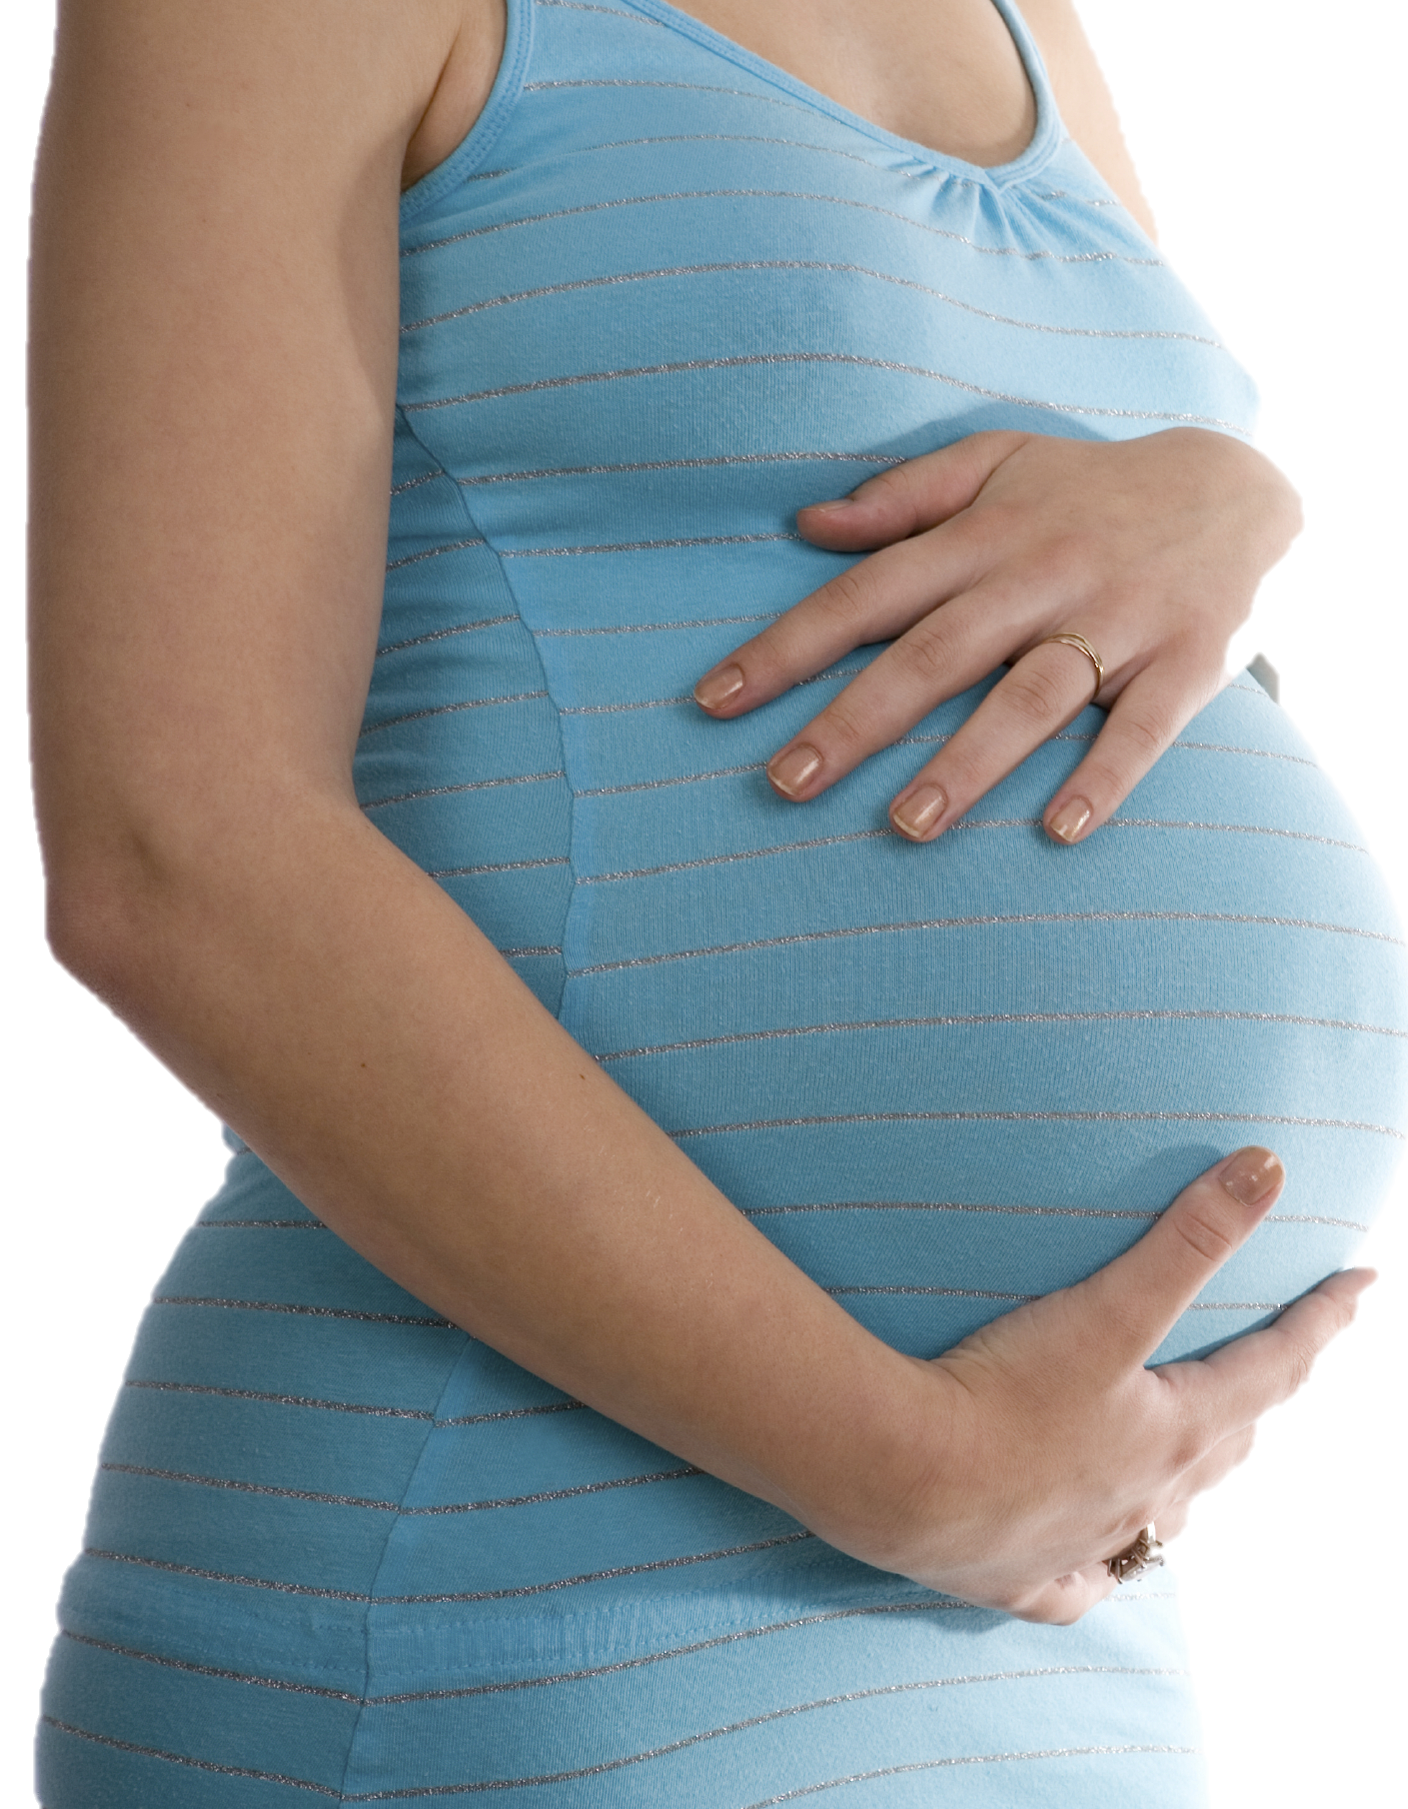
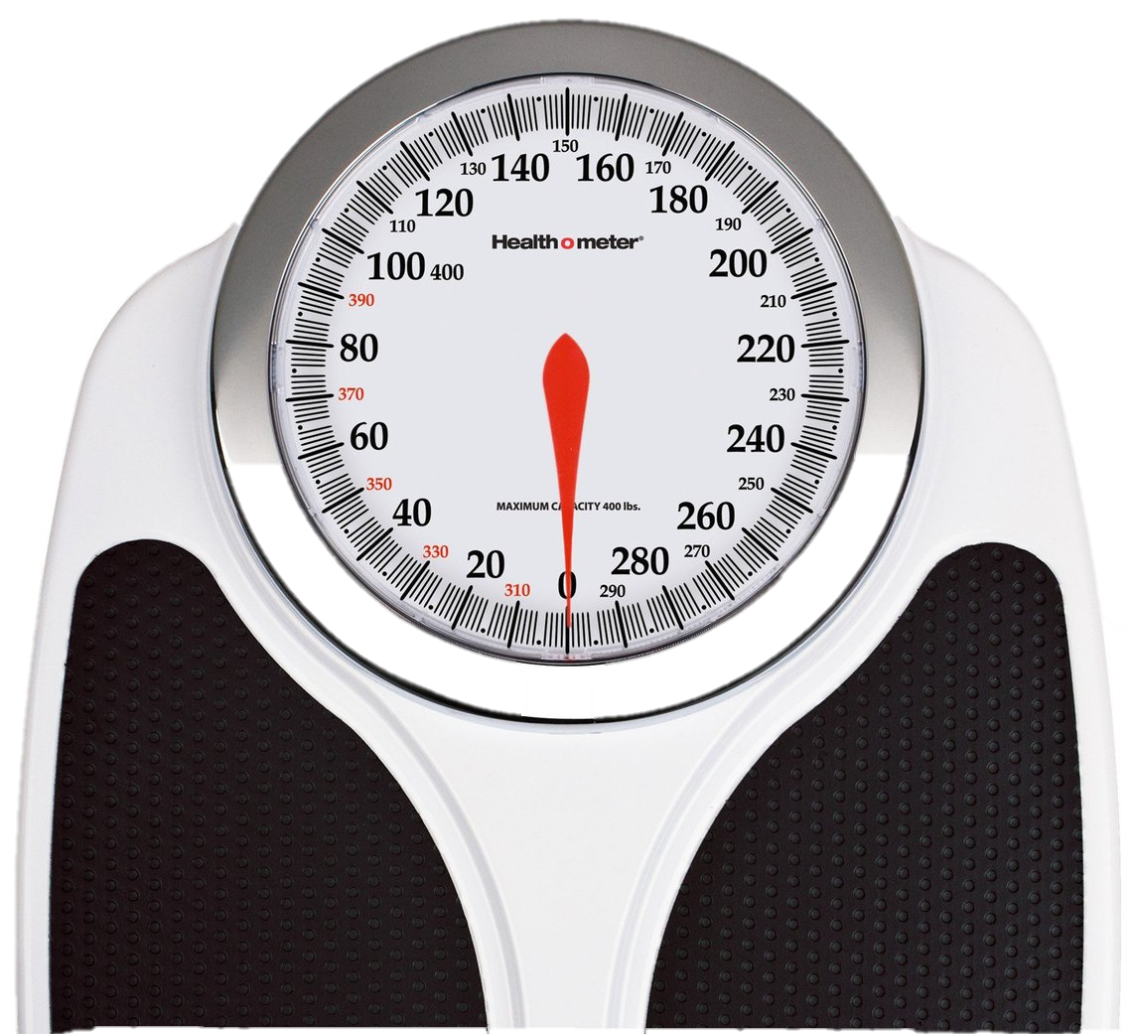
Maternal Obezite Beslenme Durumunun Değerlendirilmesi
③ Antropometrik Ölçümler
Gebelik öncesi vücut ağırlığı
Planlı gebelik (+) gebelik öncesi görüşmede ölçüm alınır
Planlı değil, beyana dayalı olarak sorgulanıp kayıt edilir

Slide 58
Maternal Obezite Beslenme Durumunun Değerlendirilmesi
Gebelik öncesi ağırlık bilinmiyor/hatırlanmıyorsa
Mevcut ağırlığı ölçülür
Gebelik haftasına göre öngörülen ortalama vücut ağırlığı artışı mevcut ağırlıktan çıkarılır
Gebelik öncesi vücut ağırlığı ve BKİ tahmin edilir

Slide 59
③ Antropometrik Ölçümler (devamı)
Örnek
28 yaşında 16 hf gebe; ilk perinatal muayene, gebelik öncesi ağırlık bilinmiyor
Şu andaki ağırlığı = 72 kg
16 hf süresince beklenen ortalama ağırlık artışı = 2 – 4.5 kg
(1. trimester 1-3 kg + 4.ayda 1-1.5 kg)
Gebelik öncesi tahmini ağırlık = 72 – (2 – 4.5kg) = 67.5 – 70 kg
Gebenin boy uzunluğu =1.64 cm
Gebelik öncesi tahmini BKİ= 25.1 – 26.0 kg/m² (hafif şişman aralıkta)

Slide 60
③ Antropometrik Ölçümler (devamı)
Boy uzunluğu: Ölçülerek kayıt edilir
Gebelik öncesi BKİ: Hesaplanır (kg/m²)
Önceki gebeliklerinde ağırlık kazanımı: Sorgulanıp not edilir
Mevcut gebeliğine ilişkin ağırlık kazanım hızı:
Her bir trimesterde/aylık kazandığı vücut ağırlığı toplam süreye (trimester için 3 aya veya aylık olarak) bölünerek hesaplanır
Üst Orta Kol Çevresi: Beslenme durumunu saptamak, gebelik öncesi ve sırasında LBW ve fetal mortalite riskini değerlendirmek amacıyla kullanılabilir..
Antropometrik ölçümlerin kayıt edilmesi için örnek form ekte yer almaktadır

Slide 61
③ Antropometrik Ölçümler (devamı)
Sonuç olarak gebelik takibi yapılırken
Planlı gebelik:Gebeliğe başlangıç BKİ’si 18.5–24.9 kg/m² arasında olmalı
Hedeflenen ağırlık kazanımı, gebelik öncesi BKİ’ye göre bireyselleştirilmeli
Zayıflama diyetleri kesinlikle önerilmemeli
Takiplerde ağırlık kazanımı önerilenden fazla/az ise kalan sürede önerilen ağırlık kazanım hızının sağlanması için çaba gösterilmeli
Ölçüm sırasında ödem vb olmadığından emin olunmalı
Gebeliğin herhangi bir döneminde
+1 kg/hf ağırlık kazanımı: Aşırı !
<1 kg/ay ağırlık kazanımı Yetersiz beslenme!

Slide 62
Gebelik döneminde toplam vücut ağırlığı ve trimesterlere göre haftalık önerilen ağırlık kazanım hızı
Gebelik öncesi BKİ | BKİ (kg/m²) (DSÖ*) | Toplam Ağırlık Kazanımı (kg) | İkinci ve Üçüncü Trimesterde Haftalık Ağırlık Kazanım Hızı
Tekil Gebelikler¹
Zayıf/düşük vücut ağırlığı | < 18.5 | 12.5 – 18 | 0.51 (0.44 – 0.58)
Normal vücut ağırlığı | 18.5 – 24.9 | 11.5 – 16 | 0.4 (0.35 – 0.50)
Fazla kilolu | 25.0 – 29.9 | 7 – 11.5 | 0.28 (0.23 – 0.33)
Obez | > 30.0 | 5 – 9 | 0.22 (0.17 – 0.27)
İkiz Gebelikler
Zayıf/düşük vücut ağırlığı | < 18.5 | Öneri yok
Normal vücut ağırlığı | 18.5 – 24.9 | 16.5 - 24
Fazla kilolu | 25.0 – 29.9 | 14 – 22.5
Obez | > 30.0 | 11 – 19
Üçüz gebelikler | En az 23 kg
Kısa boylu kadınlar (<157 cm)¹ | Normal kadınlar için önerilen aralığın alt sınırı

Slide 63
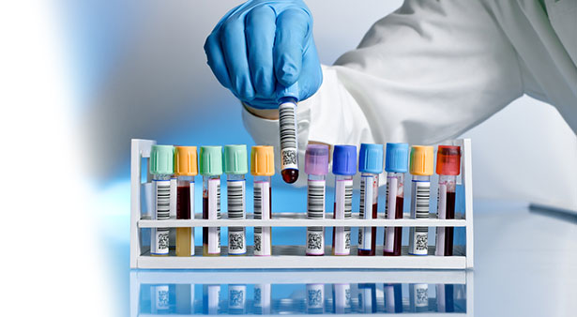
Maternal Obezite Beslenme Durumunun Değerlendirilmesi
④ Klinik ve Biyokimyasal Bulgular
Her klinik değerlendirmede
Vücut ağırlığı ölçümü
Kan basıncı ölçümü ve nabız sayısı
Ciddi anemi bulguları (el tırnakları, konjunktiva, ağız mukozasında solukluk, nefes almakta güçlük, 30< solunum sayısı)
Ödem varlığı
Biyokimyasal bulgular sorgulanmalı

Slide 64
Maternal Obezite: Diyetin Planlanması

Slide 65
Maternal Obezite: Diyetin Planlanması
Genel Beslenme Önerileri
Artan enerji ve besin ögelerinin karşılanabilmesi için
3 ana + 2-3 ara öğün tüketilmeli
Artan enerji ihtiyacı
Enerji içeriği yüksek (yağlı, şekerli yiyecekler), besin ögelerinden yetersiz besinler yerine
Kalsiyum, demir, folik asit gibi vitamin ve mineralleri de içeren besinlerden karşılanmalı..

Slide 66
Genel Beslenme Önerileri (devamı)
Her öğün 4 besin grubundan da yeterli miktarda tüketilmeli
Protein ve kalsiyum
Günde 3–4 porsiyon süt ve süt ürünü
Enerji ve posa: Tam buğday ekmeği veya diğer tam tahıl ürünlerinden yeterli miktarda
Vitamin ve mineraller
Günde en az 5 porsiyon sebze ve
meyve

Slide 67
Genel Beslenme Önerileri (devamı)
Protein ve demir
Yeterli miktarda kırmızı et (mümkünse az yağlı)
Kümes hayvan eti (mümkünse az yağlı ve derisiz)
Yağlı balık
Bitkisel sıvı yağlar, yağlı tohumlar tercih edilmeli ve tüketim miktarına dikkat edilmeli
Tuz, ilave şeker ve kafein alımı sınırlandırılmalı
Yeterli miktarda sıvı tüketilmeli
Alkol tüketiminden kaçınılmalı

Slide 68
Maternal Obezite: Diyetin Planlanması
Gebelik için enerji eki
1. trimester: Ek yok,
2. trimester: ∼350 kkal/gün
3. trimester: ∼450 kkal/gün

Slide 69
Maternal Obezite: Diyetin Planlanması
Bazal Metabolik Hızın Hesaplanması
Harris Benedict BMH Formülü
BMH = 655.1 + (9.56 x VAğ._{kg}) + (1.85 x BoyUz_{cm}) – (4.67 x Yaş_{yıl})

Slide 70
Maternal Obezite: Diyetin Planlanması
Bazal Metabolik Hızın Hesaplanması
Schofield BMH Formülü
Yaş (yıl) | BMH (kkal/gün)
15-18 | 13.3 x Ağırlık (kg) + 690
18-30 | 14.8 x Ağırlık (kg) + 485
30-60 | 8.1 x Ağırlık (kg) + 842

Slide 71
Maternal Obezite: Diyetin Planlanması
Bazal Metabolik Hızın Hesaplanması
DSÖ BMH Formülü
Yaş (yıl) | BMH (kkal/gün)
10-18 | 12.2 x Ağırlık (kg) + 746
18-30 | 14.7 x Ağırlık (kg) + 496
30-60 | 8.7 x Ağırlık (kg) + 829

Slide 72
Örnek Hesaplama
25 yaş, 170 cm, 65 kg (BKİ:22.5 kg/m²) (gebe değil)
BMH_{HB} = 655.1 + (9.56 x 65) + (1.85 x 170) – (4.67 x 25)
= 1473 kkal/gün
BMH_{Schofield} = 14.8 x 65 + 485 = 1447 kkal/gün
BMH_{DSÖ} = 14.7 x 65 + 496 = 1452 kkal/gün

Slide 73
Maternal Obezite: Diyetin Planlanması
Toplam Enerji Gereksiniminin Hesaplanması
1. Tri | TEG_{gebe} = TEG_{gebe olmayan} + ek yapılmasına gerek yok
2. Tri | TEG_{gebe} = TEG_{gebe olmayan} + 340 kkal gebelik eki
3. Tri | TEG_{gebe} = TEG_{gebe olmayan} + 452 kkal gebelik eki

Slide 74
Maternal Obezite: Diyetin Planlanması
Toplam Enerji Gereksiniminin Hesaplanması
Tabloda verilen hesaplamalar gebeliğe kilolu ya da obez başlayan kadınlar için uygun değildir
BMH, Harris Benedict (gebelik öncesi düzeltilmiş ağırlık kullanılarak) formülü ile hesaplanır;
2 & 3. trimesterler: +150 – 300 kkal/gün ek

Slide 75
Maternal Obezite: Diyetin Planlanması
Gebelik öncesi BKİ’ne göre fazla kilolu ya da şişman gebeler için tahmini enerji gereksinimi
= [655 + (9.6 x DA* kg) + (1.8 x B cm) – (4.7 x Y)] x FA + (150 – 300 kkal)
DA*: Düzeltilmiş Ağırlık (kg)=
[Gebelik öncesi ağırlık – Gebelik öncesi ideal ağırlık) x 0.25]+ Gebelik öncesi ideal Ağırlık (kg)

Slide 76
Maternal Obezite: Diyetin Planlanması
Birçok gebe kadın için 2200 – 2900 kkal/gün enerji alımı yeterli olmaktadır
Hesaplamalar gebelikte enerji gereksinimine ilişkin genel bir öneri verse de, gerçek enerji gereksinimini belirlemenin en doğru yolu gebenin ağırlık takibinin yapılmasıdır

Slide 77
Maternal Obezite: Diyetin Planlanması
Enerjinin %45-60’ı kadar CHO & düşük Gİ’li diyetler
Lipolizi ve ketonemiyi önler
İnsülin duyarlılığını artırır
Şişman ya da kilolu gebe kadınlarda da güvenli bir şekilde kullanılabilir
Enerji kısıtlaması & zayıflama diyetleri
İlk trimesterde fetal gelişim yavaş; şişman gebelerde hafif düzeyde enerji kısıtlaması zararlı değil
İkinci trimesterden itibaren enerji kısıtlaması lipolize ve ketonemiye yol açarak mental gelişim indeksi skorlarını düşürebilir

Slide 78
Maternal Obezite: Diyetin Planlanması
Şişman veya fazla kilolu kadınların
Gebe kalmadan en az bir ay öncesinden başlayarak, ilk trimesterin sonuna kadar günde 5 mg folik asit takviyesi
Gebelik & emzirme süresince günde 15 mcg D vitamini takviyesi alması sağlanmalı..
GDM, pre-eklempsi, HT açısından her antenatal muayanede yakından izlem

Slide 79
Maternal Obezite: Diyetin Planlanması
Sıvı ihtiyacı artar! (artan kan hacmi amniyotik sıvı vb)
Sıvı kaynağı olarak öncelikle su!
Süt, ayran, kefir, taze sıkılmış meyve suları tercih edilebilir
Günlük 8-10 su bardağı (2 litre) kadar su tüketimi önerilmektedir

Slide 80
Maternal Obezite: Diyetin Planlanması
Gebelikte Yaygın Olarak Görülen Semptomlar
Bulantı ve kusma
4-6 hf başlar, 8-12 hf en yüksek düzeye ulaşır, azalır
Hormonal (progesteron ⬆), fizyolojik ve psikolojik değişiklikler sorumlu
En şiddetli formu hiperemezis gravidarum
Konstipasyon ve hemoroid
3. trimesterda ince bağırsak hareketlerinin azalması
Kalın bağırsakta sıvı emiliminin artması
Fiziksel aktivitenin azalması
Uterusun rektum üzerinde baskı yapması sonucu görülür

Slide 81
Gebelikte Yaygın Olarak Görülen Semptomlar
Anemi
Demir gereksiniminin artması (kan hacminde artış vb)
Gereksiniminin karşılanamaması (diyet ya da takviye ile) sonucu görülür
Prematüre, düşük doğum ağırlığı, bebek ölümleri, annede yetersiz vücut ağırlığı kazanımı, taşikardi, yorgunluk, baş dönmesi, maternal ölüm ile ilişkili
Aşerme ya da isteksizlik
Hormonal değişiklikler neden olur
Çoğunlukla ilk 3 ayından sonra düzelir

Slide 82
Ne yapılmalı?
Bulantı ve kusma
Sık aralıklarla az hacimle beslenmek
Yemeklerle birlikte sıvı alımını azaltmak (sıvı alımı öğün aralarında)
Yağsız, salçasız, baharatsız besinleri tercih etmek
Aralarda ve sabah uyanınca yağsız tost, kızartmış ekmek, tuzlu kraker, galeta/grisini ve leblebi gibi kuru ve tuzlu besinler
Bulantıyı tetikleyen yemek kokuları ya da diğer kötü kokulardan kaçınmak

Slide 83
Ne yapılmalı?
Bulantı ve kusma
Zencefil gibi baharatların ve B6 takviyesinin de bulantı ve kusmaya yardımcı olduğu belirlenmiştir.
Yemek yendikten hemen yatılmamalı, baş hafif düzeyde yükselterek uyunmalı
Diyetteki değişikliklere rağmen bulantı ve kusmalar azalmamışsa mutlaka bir hekime danışılmalıdır

Slide 84
Ne yapılmalı?
Konstipasyon
Yüksek posa (tam tahıllı besinler, kuru baklagiller, sebze ve meyveler)
Yeterli sıvı tüketimi
Fiziksel aktivitenin arttırılması
Anemi
Hem demir içeren besinler (kırmızı et) tercih edilmeli
Hem olmayan demir kaynakları (yumurta, kuru meyveler, kuru baklagiller vb.) C vitamininden zengin besinler (taze sebze ve meyveler) ile birlikte tüketilmeli
Yemeklerle birlikte çay, kahve tüketiminden kaçınılmalıdır

Slide 85
Ne yapılmalı?
Aşerme ve isteksizlik
Bütünüyle bir besin grubunun tüketiminden tamamen kaçınılmadığı sürece zararsızdır
İsteksizlik durumunda benzer besin değerine sahip başka bir besin tüketilerek eksiklik tamamlanmış olur
Örneğin; brokoli, karnabahar gibi besinlere karşı isteksizlik geliştiyse tolere edebilen diğer sebzeler tercih edilebilir..

Slide 86
Ne yapılmalı?
Aşerme ve isteksizlik
Turşu, tatlı gibi besinlere karşı aşırı bir istek gelişebilir
Besleyici değeri daha fazla olan besin grupları seçildiğinde zararsız hale gelebilir
Örneğin; tatlı ihtiyacı için pasta, hamur işi ya da kızartılmış tatlılar yerine sade dondurma, meyveli yoğurt, süt ve meyve ile hazırlanmış ılık yulaf ezmesi ya da sütlaç tüketilmesi
Örneğin; turşu yerine jülyen doğranmış ve limon sıkılmış havuç, salatalık tüketilmesi gibi)

Slide 87
Ne yapılmalı?
Aşerme ve isteksizlik
Pika
Besleyici değeri olmayan toprak, mısır nişastası, kül, çamaşır tozu, kireç gibi maddeleri aşırı yeme isteği
Genellikle kansızlık, vitamin veya mineral eksikliğinin bir göstergesi
Aşerme ile karıştırılmamalı, anne ve bebek için tehlikeli
Bir doktora danışılmalı ve eksikliği görülen bir vitamin veya mineral varsa takviye yapılmalı

Slide 88
Maternal Obezite: Diyetin Planlanması
Gebelikte Besin Güvenliği
Balık tüketimi
Kirli denizlerde yaşayan balıklar bazı zararlı kirleticileri (metil civa vb) içerebilir
Ağır metaller plasenta ve anne sütünden bebeğe geçebilir
Ağır metaller bebeğin sinir sisteminin gelişimini olumsuz etkileyebilir
Balık tüketimi önemli olduğundan tüketilecek balık türüne dikkat edilmeli
Çiğ balık tüketiminden kaçınılmalı

Slide 89
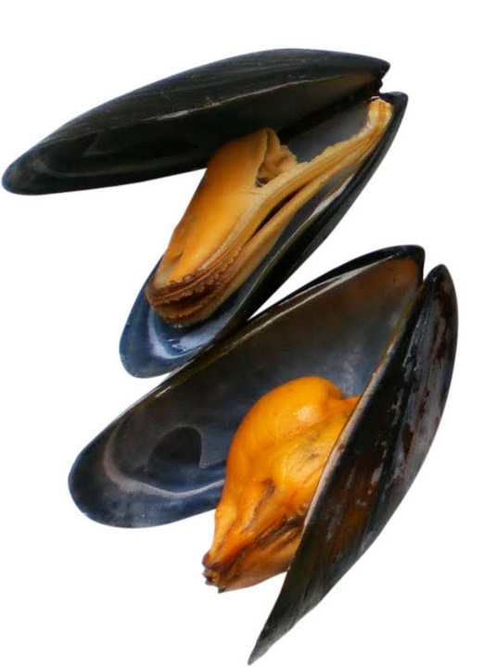
Hangi balıklar tüketilmeli?
Hamsi
İstavrit
Palamut
Uskumru
Levrek
Alabalık
Ton balığı
Çiftlik somonu
Midye
Mezgit
Lüfer
Barbun
Kefal
Kalkan
Kılıç balığı
Civa içeriği düşük, daha yüzeyde yaşayan balıklar
Civa içeriği daha yüksek, derinlerde yaşayan balıklar
Notes:
Buna göre daha yüzeyde yaşayan ve civa maruziyeti daha düşük olan hamsi, istavrit, palamut, uskumru, levrek, alabalık, ton balığı ve çiftlik somonu tercih edilmeli, derinlerde yaşayan ve civa içeriği daha yüksek olabilecek midye gibi kabuklu deniz ürünleri, kalkan ve kılıç balığı gibi balıklar tercih edilmemelidir

Slide 90
Gebelikte Besin Güvenliği
Balık tüketimi
ÖNERİLER
Gebelikte haftada 2 kez 350-400 gram balık tüketilmelidir
Kızartma yerine fırında, buğulama ya da ızgara..
Yanında bol salata, çorba ve tam tahıllı ekmek ile
dengeli bir öğün oluşturulmalı
Konserve ton balığı tüketimi haftada 180 gramı aşmamalı

Slide 91
Gebelikte Besin Güvenliği
Kafein
Gebelikte güvenli kafein alımı günlük 300 mg
Yüksek kafein alımı, spontan düşükler ve LBW ile ilişkili
İçecek | Porsiyon /miktar | Kafein içeriği
Türk kahvesi | 65 ml (1 kahve fincanı) | 60 mg
Espresso kahve | 60 ml (1 kahve fincanı) | 100 mg
Filtre kahve | 250 ml (1 küçük kupa) | 100-145 mg
Siyah çay | 250 ml (1 küçük kupa) | 35 mg
Yeşil çay | 250 ml (1 küçük kupa) | 32 mg
Sıcak çikolata | 250 ml (1 küçük kupa) | 5 mg
Kolalı içecekler | 330 ml (1 kutu) | 30-100 mg
Sütlü çikolata | 30 g | 7 mg
Bitter çikolata | 30 g | 13-26 mg

Slide 92
Gebelikte Besin Güvenliği
Bitkiler, bitki çayları
Vücutta ilaç benzeri etkiler yaratabilir
Gebelikte zencefil, portakal kabuğu, ahududu yaprağı, nane yaprağı, kuşburnu gibi bitki çayları günlük 2-3 kupa tüketilebilir..
Papatya, yarpuz, dut, defne, hatmi çiçeği, hindiba, sinameki çaylarının tüketimi önerilmemektedir
İçeriği bilinmeyen karışım çaylardan da uzak durulmalı

Slide 93
Gebelikte Besin Güvenliği
Çiğ besinler, işlenmiş et ürünleri
Çiğ süt, çiğ sütten yapılan taze peynir, iyi pişmemiş yumurta, çiğ et, soğuk et ürünleri (sucuk, salam, sosis vb), iyi yıkanmamaış sebze ve meyveler..
Listeriozis, toksoplazma, brusella gibi bakteriyel hastalıklar bulaşabilir
uzak durulmaları gerekmektedir..

Slide 94
ÖRNEK OLGU ÇÖZÜMLERİ

Slide 95
Örnek 1
25 yaşında, 28 haftalık gebe
Boy uzunluğu: 170 cm
Gebelik öncesi vücut ağırlığı: 65 kg
Şu anki vücut ağırlığı: 73 kg
Ev hanımı (düzenli egzersiz yapmıyor)
Gebelik öncesi BKİ:
65 kg/(1.7 m)² = 22.5 kg/m² (gebeliğe normal BKİ ile başlamış)
BMH_{DSÖ}: 14.7 x 65 kg + 496 = 1451 kkal/gün

Slide 96
Fiziksel aktivite katsayısı (Sedanter): 1.4
Gebelik öncesi BKİ değeri normal aralıklarda (18.5 – 24.9 kg/m²) olduğu için gebeliği süresince 11.5 – 16 kg ağırlık kazanımı beklenilmektedir
Gebelik eki (2. Trimester): + 340 kkal/gün
TEG_{gebe=} (BMH x FA) + Gebelik eki
= (1451 x 1.4) + 340 kkal = 2371 kkal (ort 2400 kkal)

Slide 97
Karbonhidrat Gereksinimi
Enerjinin %45-60 = 270 – 360 g/gün (ort 315 g)
Protein Gereksinimi
Enerjinin %12-20 = 72 – 120 g/gün (ort 96 g)
Yağ Gereksinimi
Enerji ihtiyacının %25-35 = 66 – 93 g/gün (ort 80 g)
EPA + DHA: 250 – 300 mg/gün

Slide 98
Örnek 2
31 yaşında, bankacı, 24 haftalık gebe
Boy uzunluğu: 160 cm
Gebelik öncesi vücut ağırlığı: 69 kg
Şu anki vücut ağırlığı :76 kg
Haftada 3-4 gün 30-60 dakika tempolu yürüyüş yapıyor
Gebelik öncesi BKİ
69 kg/(1.6 m)² =27 kg/m² (gebelik öncesi BKİ’ne göre fazla kilolu)
Fazla kilolu başladığı için
TEG _{Harris Benedict} (düzeltilmiş ağırlık kullanılacak)
2 ve 3. trimesterler: +150-300 kkal/gün ek

Slide 99
Gebelik öncesi yaşa göre ideal BKİ
18.5 – 24.9 kg/m², ideal BKİ 22 kg/m²’dir
Gebelik öncesi ideal vücut ağırlığı:
22 kg/m² x (1.6 m)² = 56.3 kg
Düzeltilmiş ağırlık:
=[(69 kg – 56.3 kg) x 0.25] + 56.3 kg = 59.5 kg
BMH_{Harris-Benedict}:
= 655.1 + (9.56 x 59.5 kg) + (1.85 x 160 cm)–(4.67 x 31 yıl)=1375 kkal/gün
Fiziksel aktivite katsayısı (Hafif-Orta aktivite): 1.5 – 1.6
TEG_{gebe}:
= (1375 x 1.5) + 150 kkal = 2212 kkal/gün (ort 2200 kkal)

Slide 100
Örnek 3
28 yaşında, 16 haftalık gebe
Boy uzunluğu: 162 cm
Gebelik öncesi vücut ağırlığı: 80 kg
Şu anki vücut ağırlığı: 86 kg
Öğretmen (genellikle oturarak çalışıyor), egzersiz yok
Gebelik öncesi BKİ
80 kg/(1.62 m)² = 30.5 kg/m² (gebelik öncesi BKİ= şişman)
Şişman başladığı için
TEG _{Harris Benedict} (düzeltilmiş ağırlık kullanılacak)
2 ve 3. trimesterler: +150-300 kkal/gün ek

Slide 101
Gebelik öncesi yaşa göre ideal BKİ
18.5 – 24.9 kg/m², ideal BKİ 22 kg/m²’dir
Gebelik öncesi ideal vücut ağırlığı:
22 kg/m² x (1.62 m)² = 57.7 kg
Düzeltilmiş ağırlık:
= [(80 kg – 57.7 kg) x 0.25] + 57.7 kg = 63.3 kg
BMH_{Harris-Benedict}:
= 655.1 + (9.56 x 63.3 kg) + (1.85 x 162 cm) – (4.67 x 28 yıl) = 1429 kkal/gün
Fiziksel aktivite katsayısı (Sedanter): 1.4
TEG_{gebe}:
= (1429 x 1.4) + 150 kkal = 2151 kkal/gün (ort 2200 kkal)

Slide 102
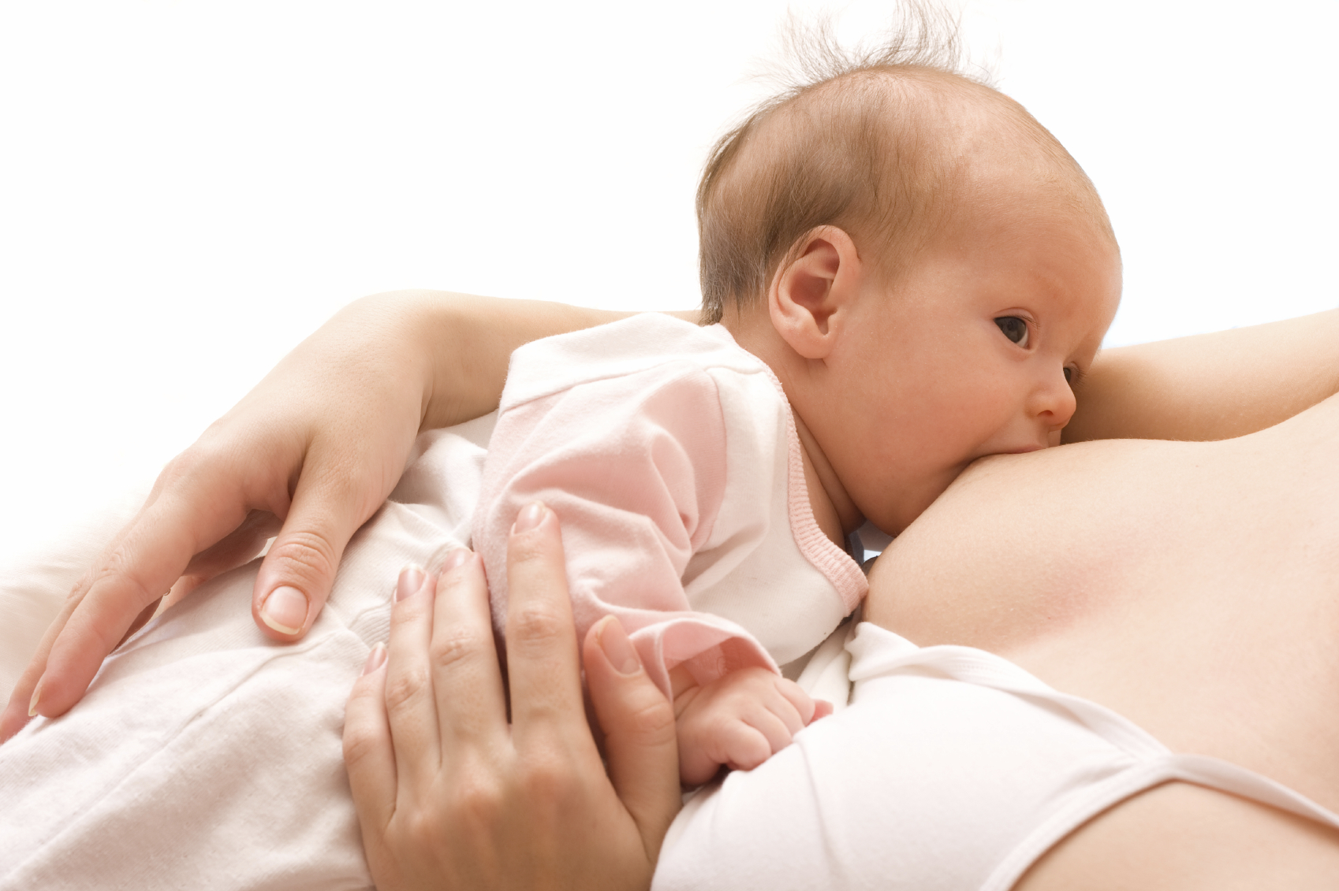
Doğum Sonrası & Emzirme Döneminde Beslenme
Gebelik Öncesi İdeal Vücut Ağırlığına Dönüş
Gebelikte kazanılan vücut ağırlığının
∼%50 ⇨ Doğumdan sonraki ilk 6 haftada
∼%50 ⇨ Postpartum 6 ay içinde kaybedilir
Gebelikte önerilenden fazla ağırlık kazanımı & gebeliğe fazla kilolu/ obez başlamak
İdeal vücut ağırlığına geri dönüşü zorlaştırır

Slide 103
Postpartum obezite
Emzirmenin başarısını etkiler
Obezitenin prolaktin hormonunun salınımını azalttığı düşünülmektedir
Doğumdan sonra emzirme vücut ağırlığı kaybına yardımcıdır
Sütün üretimi için: - 500 kkal/gün
Tek başına 6 ay süreyle emzirme ideal ağırlığa geri dönüşü hızlandırır

Slide 104
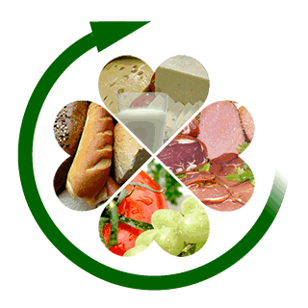
Doğum Sonrası & Emzirme Döneminde Beslenme
Emzirme döneminde de artan gereksinimlerin karşılanması için
5 temel besin grubundan günde en fazla 2-3 ek porsiyon tüketilmesi yeterli*
*Zayıf/birden fazla bebeği olan/yoğun egzersiz yapan emziren annelerin enerji alımı daha fazla artırılabilir

Slide 105
Dikkat edilecek hususlar
Emziren anneye sağlıklı beslenme, fiziksel aktivite ve emzirme danışmanlığı verilmeli
İlk 6 ay tek başına, sonrasında ayına uygun tamamlayıcı besinlerle birlikte 2 yaşa kadar emzirilmeli
Postnatal 6. hafta: Ağırlık ölçülerek BKİ hesaplanmalı
BKİ>25 kg/m²: Sağlıklı beslenme ve egzersiz önerileri
Kademeli olarak %5-10 vücut ağırlığı kaybı (6 ay - 1 yıl; -0.5 kg/hf)
500 kkal/gün enerji kısıtlaması + 4 kez/hf orta düzeyde aerobik egzersizler

Slide 106
Dikkat edilecek hususlar
Emzirme döneminde D vitamini ve demir takviyesine devam edilmeli
Günde en az 2.5-3 litre sıvı alımı sağlanmalı
Haftada 350-400 gram yağlı balık tüketilmeli

Slide 107
İlk görüşme: ‘Gebe Görüşme’, ‘Besin Tüketim Kaydı’, ‘Besin Tüketim Sıklığı’ ve ‘Fiziksel Aktivite Kaydı’ formları eksiksiz doldurulmalı; vücut ağırlığı ve boy uzunluğu ölçülerek BKİ hesaplanmalı
Evet
Gebelik planlı mı?
Hayır
İlk 14 hf içinde görüşme yapılmalı
Mevcut BKİ
Gebelik öncesi BKİ
BKİ<18.5
BKİ 20-24.9
BKİ>25
BKİ<18.5
BKİ 20-24.9
BKİ>25
Zayıf
Normal
Kilolu/şişman
Zayıf
Normal
Kilolu/şişman
- Yeme davranış bozukluğu, anoreksi vb varlığı sorgulanmalı
-3-6 ay öncesinden en az %5-10 ağırlık kaybı,
Gebe kalınmadan en az 4 hafta öncesinden başlanarak diyet + supleman ile 4 mg/gün folik asit
BKİ≥30 OGTT
- Toplam ağırlık kazanımı 12.5-18 kg hedeflenmeli
- Toplam ağırlık kazanımı 11.5-16 kg hedeflenmeli
-BKİ 25-29.9 ise 7-11.5 kg, BKİ≥30 ise 5-9 kg ağırlık kazanımı hedeflenmeli
-Zayıflama/düşük kalorili diyet uygulanmaz
-Gebelik öncesi ideal ağırlığa göre enerji gereksinimi hesaplanır
-Düşük GI’li beslenme, hafif-orta yoğunlukta egzersiz (kademeli olarak 15 dk ile başlanır, hedef: haftada 150 dk)
Gebe kalınmadan en az 4 hafta öncesinden başlanarak diyet + supleman ile;
-Tüm kadınlarda 400 mcg/gün,
-Önceki gebeliklerinde NTD öyküsü (+) 4 mg/gün folik asit;
- Diyabeti (+) ise 5 mg/gün folik asit
-Gebelik süresince sağlıklı beslenme, yeterli ağırlık kazanımı ve takviye kullanımı konusunda eğitim verilmeli
-Gebe kalındıktan sonraki ilk görüşme tarihi planlanmalı
(ilk 14 hafta içinde)
Takviyeler: İlk 12 hf 600 mcg/gün folik asit
12. hf itibaren 40-60 mg demir, 1200 IU D vit takviyesi
İlk trimester eğitim konularını tartış
2. İzlem: 18-24 hf
3. İzlem: 30-32 hf
4. İzlem: 36-38. hf
Öykü alma, ‘Gebe Görüşme Formu’ gözden geçir
ilk izlemden itibaren semptom kaydı, demir kullanımına ilişkin yakınma
Fizik muayene (ağırlık, kan basıncı, ciddi anemi bulguları, ödem kontrolü)
Biyokimya ve OGTT
2. Trimester eğitim konularını tartış
Öykü alma
İlk izlemden itibaren semptom kaydı,
Demir ve D vit alımı kontrol
Fizik muayene (ağırlık, kan basıncı, ciddi anemi bulguları, ödem kontrolü)
Biyokimya ve OGTT
3. trimester eğitim konularını tartış
Öykü alma
İlk izlemden itibaren semptom kaydı,
Demir ve D vit alımı kontrol
Fizik muayene (ağırlık, kan basıncı, ciddi anemi bulguları, ödem kontrolü)
Biyokimya ve OGTT
Postpartum danışmanlık
Notes:
Gebelik sonrası
Emzirmenin önemi anlatılmalı ve anne emzirme için teşvik edilmeli
Postnatal 6. haftadaki görüşmede ağırlık ölçülerek BKİ hesaplanmalı
BKİ>25 olan kadınlarda sağlıklı beslenme ve egzersiz önerileri ile kademeli olarak ağırlığın %5-10’unun kaybı hedeflenmeli
Sağlıklı beslenme ve hafif aktivitelere yeniden başlanması teşvik edilmeli (hafif yürüyüş vb)
Şişmansa gebelik sırasında zayıflatma yok, ideal kilo alımı sağlanmalı

Slide 108
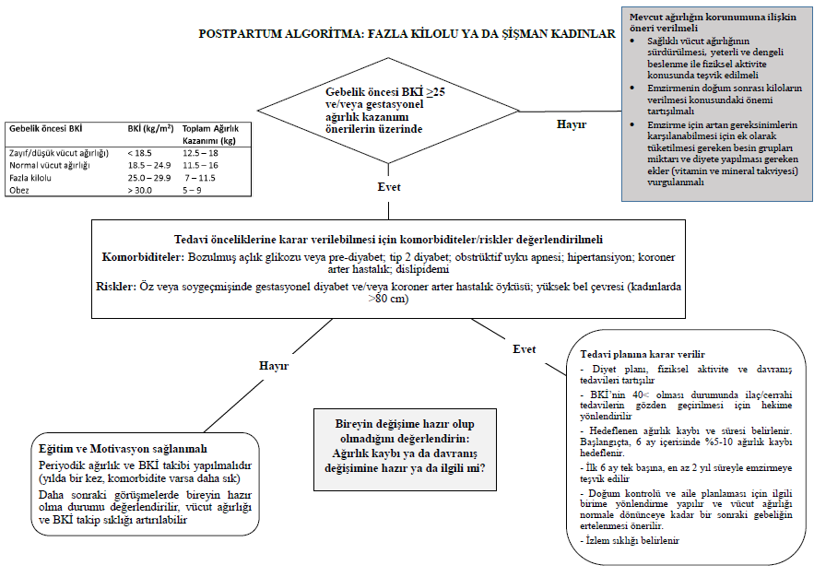
GDM (+): postnatal 6-12 hf OGTT yapılmalı, gerekiyorsa yaşam tarzı değişikliği sağlanmalı, yıllık olarak diyabet taraması yaptırmaları hatırlatılmalı

Slide 109
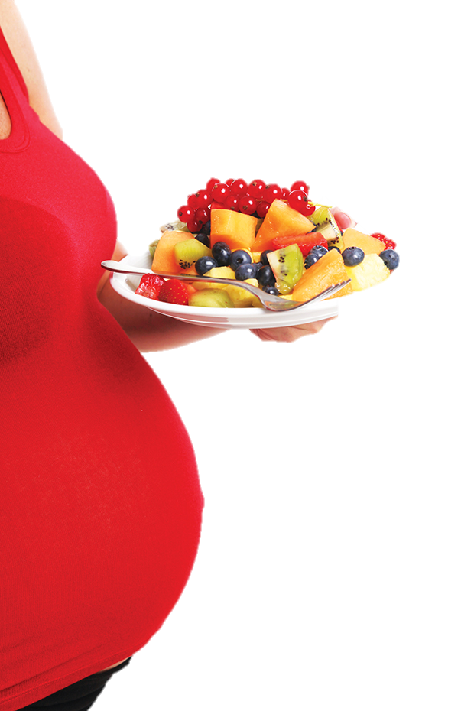
Teşekkürler

